Slide 1
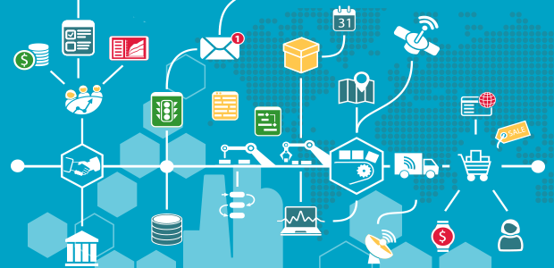
SmartVillages

Slide 2
Projet
Basé sur des technologies open source
Personnalisable
Faible coût

Slide 3
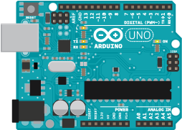
Polyvalent
Utilisation de carte programmables
Nombreux capteurs disponibles
Grand support (communauté)

Slide 4
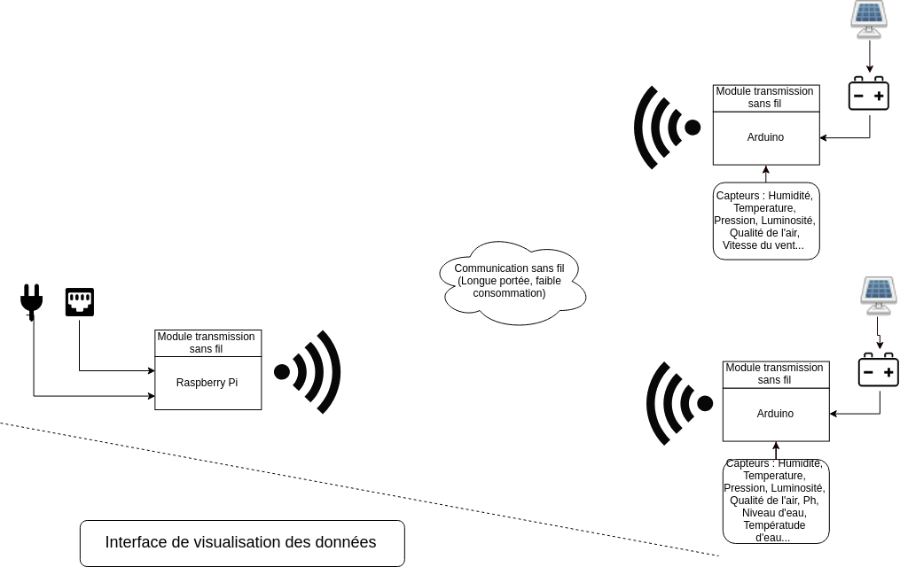
Projet

Slide 5
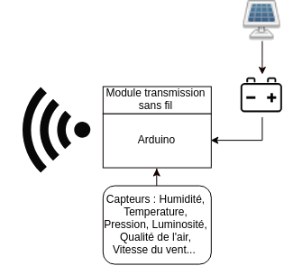
Récupération
Arduino
Capteurs autonomes
Personnalisables

Slide 6
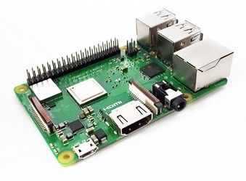
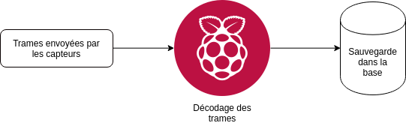
Centralisation
Raspberry pi
Centralisation des données
Envoi sur une base de donnée distante

Slide 7
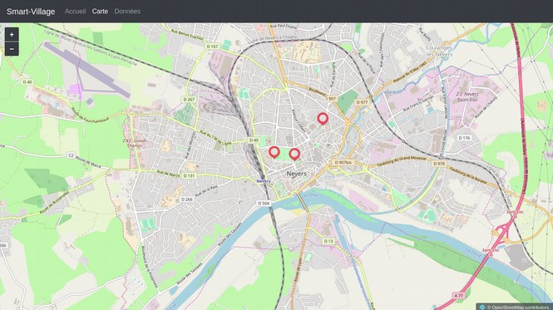
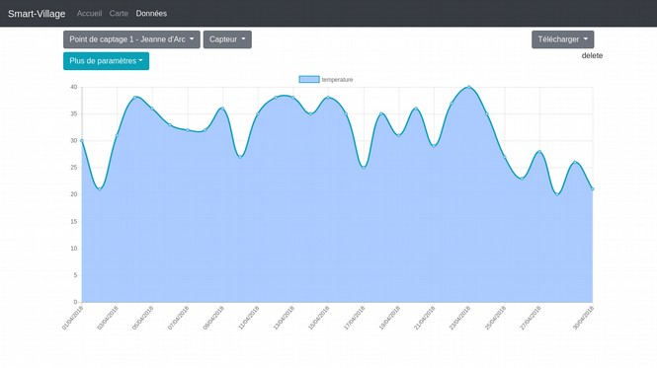
Sauvegarde et affichage
En ligne
Tableau de bord
Open data

Slide 8
SmartVillages

